Slide 1

Baja California Sur
Ficha Estatal
Marzo 2026

Slide 2
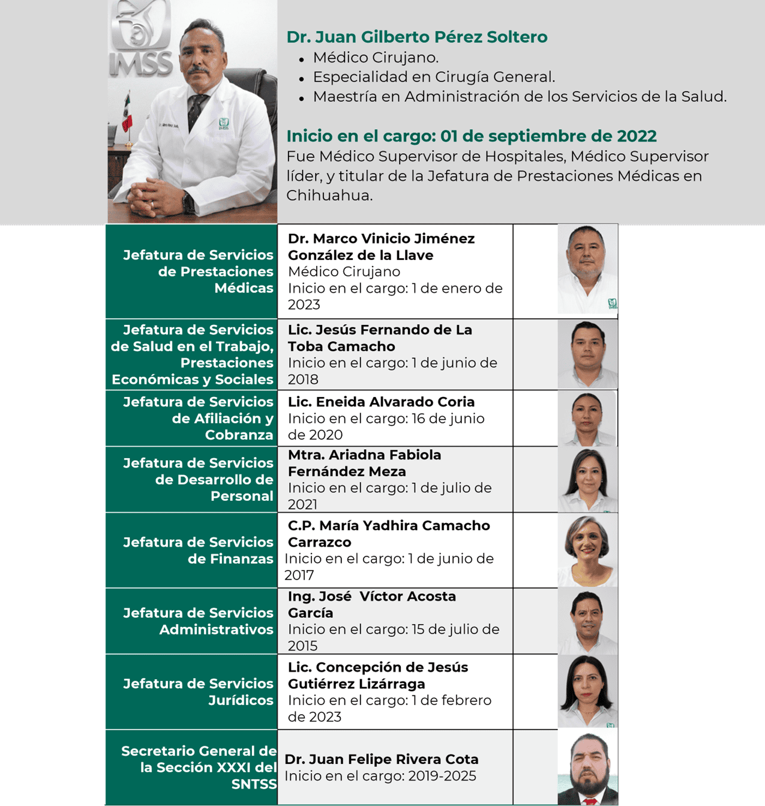
BAJA CALIFORNIA SUR

Slide 3






BAJA CALIFORNIA SUR
Población
572,920 62%
9,970 1%
Población estatal 921,734
141,352 15%
197,492 21%
Datos generales
Categoría | 2018 | 2026 | Variación
PDA | 486,036 | 572,920 | 18%
Titulares | 272,243 | 342,691 | 26%
Puestos de trabajo | 181,598 | 222,255 | 22%
Pensionados | 22,963 | 36,811 | 60%
Conservación de derechos | 9,392 | 11,384 | 21%
Sin empleo asociado | 58,290 | 60,575 | 4%
Estudiantes | 55,618 | 58,038 | 4%
Seguro de Salud de Familia | 1,795 | 479 | -73%
Continuación voluntaria | 877 | 2,058 | 135%
Familiares | 213,793 | 230,229 | 8%
Esposa(o)/concubina(rio) | 68,390 | 77,624 | 14%
Hijas e hijos | 115,767 | 109,359 | -6%
Madres y padres | 29,636 | 43,246 | 46%
febrero |  | Variación
2025 | 2026
375 | 482 | 28%
Personas Trabajadoras Independientes
Personas Trabajadoras de Plataformas Digitales
Fuente: Dirección de Incorporación y Recaudación, IMSS, datos abiertos con información mensual del número de personas derechohabientes adscritas a clínicas del IMSS. Corte enero de 2026.
febrero 2026
0
*La afiliación al Seguro de Salud de Familia disminuye en virtud del incremento en los nuevos esquemas de aseguramiento.

Slide 4
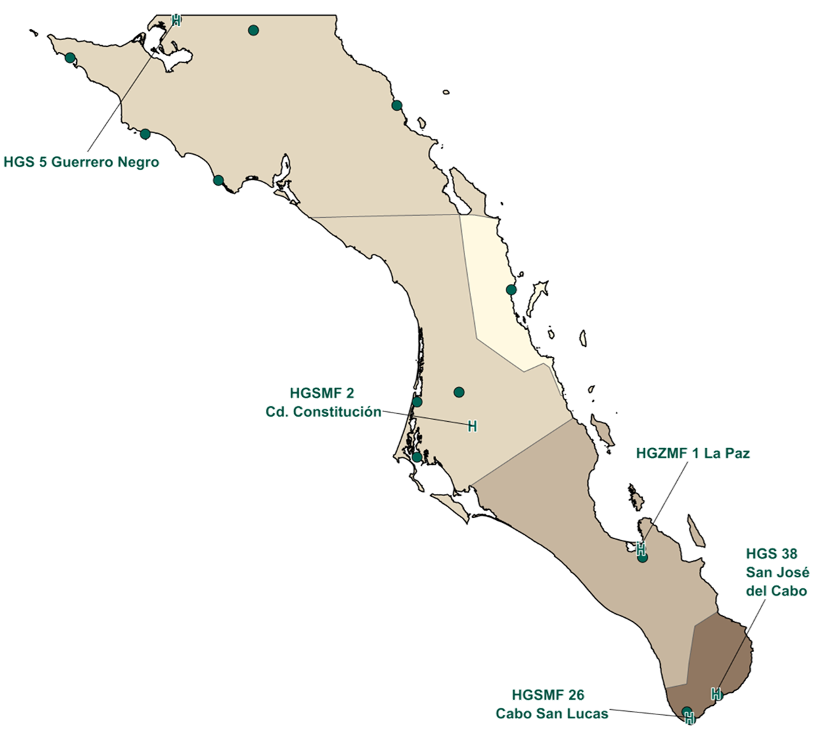
BAJA CALIFORNIA SUR
Infraestructura médica IMSS e IMSS Coplamar
2o Nivel | Unidades
HGZ | 1
HGS | 4
TOTAL | 5
Nivel | IMSS Ordinario
 | Unidades | Consultorios de MF | Camas | Camas no censables
Primer | 15 | 66 | 0 | 32
Segundo | 5 | 15 | 342 | 130
Total | 20 | 81 | 342 | 162
IMSS-COPLAMAR
Nivel | Unidades | Consultorios de MF | Camas
Primer | 0 | 0 | 0
Segundo | 0 | 0 | 0
Total | 0 | 0 | 0
1. Incluye 14 UMF, 0 UMFH y 1 UMF-UMAA, y no incluye 7 Unidades Auxiliares de Medicina Familiar. 2. Incluye la UMAA1,
Corte de información: enero de 2026

Slide 5
BAJA CALIFORNIA SUR
Capacidad médica instalada
Segundo nivel | Inicio de Productividad | Camas | Camas no censables | Camas de cuidados intensivos | Qx* | Consultorios de especialidades
HGSMF 2 Cd. Constitución | Abril de 1978 | 28 | 11 | 0 | 1 | 8
HGZMF 1 La Paz | Abril de 1978 | 146 | 49 | 16 | 4 | 21
HGS 5 Guerrero Negro | Abril de 1980 | 31 | 15 | 0 | 1 | 8
HGSMF 26 Cabo San Lucas | Julio de 1991 | 89 | 29 | 0 | 2 | 10
HGS 38 San José del Cabo | Mayo de 2011 | 48 | 26 | 0 | 2 | 9
Total |  | 342 | 130 | 16 | 10 | 56
Corte de Información: enero de 2026
* No se consideran salas de tococirugía, expulsión y recuperación.

Slide 6
BAJA CALIFORNIA SUR
Equipo relevante
Segundo nivel | Aparatos de Tomografía | Equipos de Resonancia Magnética | Mastógrafo | Arcos en C | Máquinas de Hemodiálisis | Sala de Hemodinamia
HGS 38 San José del Cabo | 1 | 0 | 1 | 0 | 4 | 0
HGSMF 2 Cd. Constitución | 0 | 0 | 1 | 0 | 6 | 0
HGS 5 Guerrero Negro | 1 | 0 | 1 | 0 | 2 | 0
HGSMF 26 Cabo San Lucas | 0 | 0 | 1 | 0 | 6 | 0
HGZMF 1 La Paz | 1 | 0 | 1 | 0 | 2 | 1
Total | 3 | 0 | 5 | 0 | 20 | 1
Proyectos de implementación/sustitución 2019-2025. Compra 2025-2026 Fuente: Cédula de actualización de variables seleccionadas del IFU, enviadas por el OOAD. Corte de información: enero de 2026

Slide 7
BAJA CALIFORNIA SUR
15 Unidades de Medicina Familiar
12 Unidades Médicas de lunes a viernes
Unidad Médica | Antigüedad | Consultorios de Medicina Familiar | Productividad a febrero
UMF 8 Santa Rosalía | 45 | 2 | 2,433
UMF 7 Cabo San Lucas | 45 | 5 | 4,490
UMF 4 San Carlos | 47 | 1 | 762
UMF 39 Cabo San Lucas | 8 | 10 | 10,811
UMF 35 Guerrero Negro | 26 | 3 | 2,832
UMF 3 Villa Insurgentes | 47 | 1 | 794
UMF 19 Vizcaíno | 14 | 2 | 2,089
UMF 16 La Bocana | 43 | 1 | 462
UMF 15 B. Asunción | 43 | 1 | 640
UMF 14 B. Tortugas | 43 | 1 | 668
UMF 11 Loreto | 44 | 2 | 1,803
UMF 10 Adolfo López Mateos | 44 | 1 | 494
Total | 37.0 | 30 | 28,278
No incluye Unidades Auxiliares de Medicina Familiar Corte de información: Semana 9 febrero 2026

Slide 8
BAJA CALIFORNIA SUR
15 Unidades de Medicina Familiar
3 Unidades Médicas de tiempo completo
Unidad Médica | Antigüedad | Consultorios de Medicina Familiar | Consultorios de TC | Productividad a febrero
UMF 6 San José del Cabo | 45 | 12 | 3 | 26,695
UMF-UMAA 34 La Paz | 27 | 10 | 3 | 23,147
UMF 40 | 1 | 14 | 3 | 33,565
Total | 24.0 | 36 | 9 | 83,407
No incluye Unidades Auxiliares de Medicina Familiar Corte de información: Semana 9 febrero 2026

Slide 9

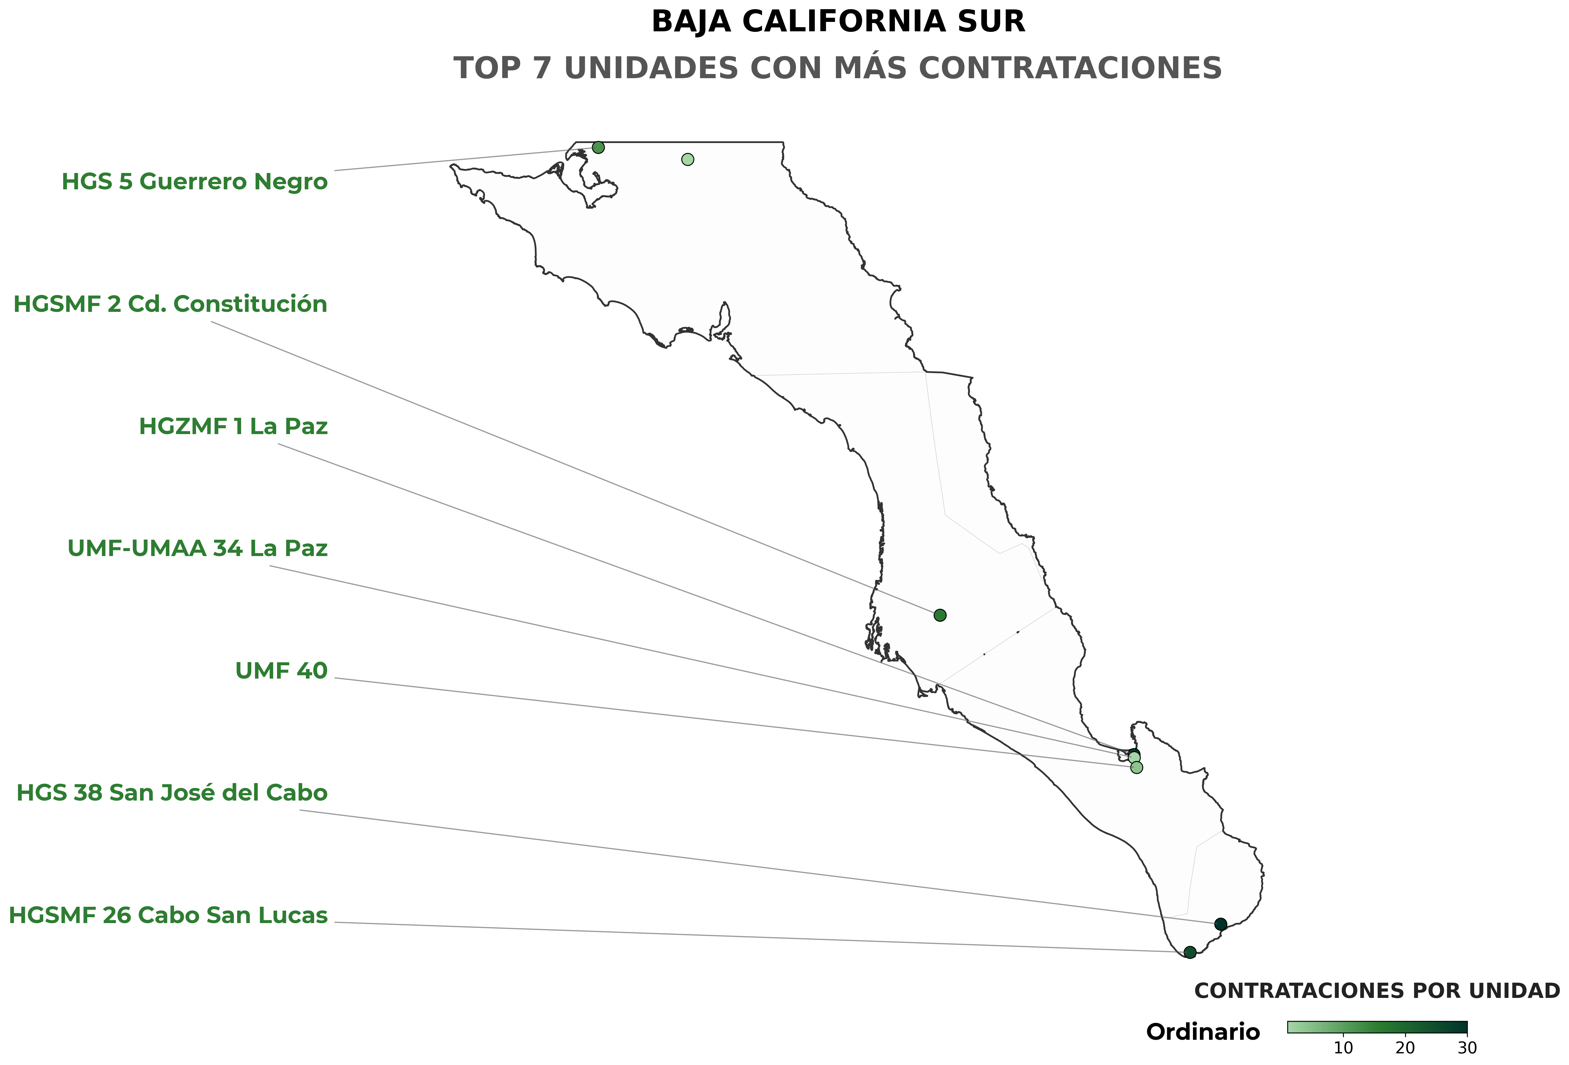
BAJA CALIFORNIA SUR
Especialistas, Draft 2025
Plazas
Total
30
84
Sustitución
54
Corte de Información: marzo 2025

Slide 10
BAJA CALIFORNIA SUR
Meta: Cirugías
Unidad medica | Qx | Meta anual | Avance a fecha Actual | Meta a fecha Actual | % Avance a mes actual | % Avance anual
HGSMF 2 Cd. Constitución | 1 | 1,825 | 134 | 223 | 60% | 7%
HGZMF 1 La Paz | 5 | 9,125 | 653 | 1,259 | 52% | 7%
UMAA 34 La Paz | 2 | 3,650 | 257 | 510 | 50% | 7%
HGSMF 26 Cabo San Lucas | 3 | 5,475 | 345 | 667 | 52% | 6%
HGS 38 San José del Cabo | 3 | 5,475 | 309 | 615 | 50% | 6%
HGS 5 Guerrero Negro | 1 | 1,825 | 50 | 205 | 24% | 3%
SUBTOTAL | 15 | 27,375 | 1,748 | 3,479 | 48% | 6%
Avance alcanzado respecto a la meta establecida para el mismo periodo. Corte de información: Semana: 9 febrero 2026

Slide 11
BAJA CALIFORNIA SUR
Meta: Consultas de especialidad
Unidad medica | Consultorios | Meta Anual | Atenciones a la fecha | Meta a la fecha | % Avance a mes actual | % Avance anual
HGSMF 26 Cabo San Lucas | 5 | 32,850 | 5,653 | 10,620 | 53% | 17%
HGZMF 1 La Paz | 15 | 98,550 | 12,459 | 23,364 | 53% | 13%
HGS 38 San José del Cabo | 7 | 45,990 | 5,703 | 9,558 | 60% | 12%
UMAA 34 La Paz | 7 | 45,990 | 4,148 | 8,496 | 49% | 9%
HGSMF 2 Cd. Constitución | 4 | 26,280 | 1,707 | 3,776 | 45% | 6%
HGS 5 Guerrero Negro | 3 | 19,710 | 827 | 2,832 | 29% | 4%
SUBTOTAL | 41 | 269,370 | 30,497 | 58,646 | 48% | 10%
Avance alcanzado respecto a la meta establecida para el mismo periodo. Corte de información: Semana: 9 febrero 2026

Slide 12
BAJA CALIFORNIA SUR
Meta: Resumen
 | Metas anuales | Productividad esperada a la fecha | Productividad a la fecha | % de avance a la fecha | % avance anual
Consulta de especialidad | 269,370 | 58,646 | 30,497 | 52% | 11%
Consulta de Medicina Familiar | 839,376 | 137,714 | 81,302 | 59% | 10%
Consulta de Medicina Familiar | 200,448 | 32,112 | 18,735 | 58% | 9%
Cirugías electivas | 27,375 | 3,479 | 1,748 | 50% | 6%
OOAD
Corte de información: semana 9, febrero 2026

Slide 13
BAJA CALIFORNIA SUR
Lista de espera
Especialidad | Total
Cirugía General | 492
Traumatología y ortopedia | 386
Oftalmología | 325
Ginecología | 203
Urología | 189
Obstetricia | 127
Otorrinolaringología | 83
Neurocirugía | 75
Angiología y Cirugía Vascular | 21
Cirugía Plástica y Reconstructiva | 20
Total | 1,921
Cirugía prioritaria | Total
Catarata | 181
Colecistectomías | 88
Sustitución de rodilla | 84
Hernioplastías abdominales | 52
Histerectomías | 36
Mastectomías | 14
Sustitución de cadera | 8
Total | 463
Corte de información: semana 9, febrero 2026

Slide 14






BAJA CALIFORNIA SUR
Personal Total: 3,328 Personal de Salud: 5,567
Médicos Generales
+122.4%
Médicos Especialistas
+36.5%
2018 | 2026
58 | 129
2018 | 2026
572 | 781
Enfermeras
+28.4%
Paramédicos
+45.5%
2018 | 2026
933 | 1,198
2018 | 2026
661 | 962
Residentes
+27.8%
Técnicos
-1.6%
2018 | 2026
54 | 69
2018 | 2026
192 | 189
Fuente: Dirección de Administración. Base SIAP comparativa del diciembre 2018 con el febrero 2026.
Egreso de residentes
2025 | Cantidad
Medicina Familiar | 24
Anestesiología | 18
Medicina de Urgencias | 10
2026 | Cantidad
Medicina Familiar | 19
Se muestra el total de egresos en la entidad y sólo las cinco especialidades con mayor egresos de cada año. Corte de información febrero 2026. Fuente: Dirección de Prestaciones Médicas.
Vacantes
Personal médico | 82
Personal de Enfermería | 41
Personal administrativos y básico | 16
Personal paramédico y técnico | 30
Total | 169
Fuente: Sistema de Información Operativa. Personal de base. Corte de información: enero 2026.

Slide 15

BAJA CALIFORNIA SUR
Principales motivos de consulta, egresos, defunciones y cirugías
Medicina Familiar | Especialidades | Cirugías | Egresos | Defunciones
Enfermedades del corazón (184,301) | Enfermedades del corazón (21,174) | Traumatismos y envenenamientos (2,065) | Embarazo, parto y puerperio (4,828) | Tumores malignos (172)
Diabetes mellitus (168,679) | Insuficiencia renal (19,458) | Cesárea (1,627) | Traumatismos e intoxicaciones (2,436) | Enfermedades del corazón (123)
traumatismos e intoxicaciones (49,250) | Traumatismos e intoxicaciones (17,456) | Cirugía de vesicula biliar (Colecistectomía) (1,070) | Tumores malignos (1,277) | Neumonía e influenza (93)
Infecciones respiratorias agudas (45,259) | Tumores malignos (16,316) | Cirugía de Hernias (Hernioplastía) (1,010) | Enfermedades de la vesicula biliar (1,199) | Diabetes mellitus (91)
Embarazo, parto y puerperio (33,892) | Enfermedades y trastornos de las articulaciones (16,200) | Tumores malignos (909) | Hernias (895) | Enfermedades cerebrovasculares (64)
ESTADO DE MÉXICO
El número de casos se presentan entre paréntesis. Fuente: IMSS/DPM/División de Información en Salud/Motivos de Consulta Externa (SUI27). Sistema de información Médico Operativo Central (SIMOC). Periodo: enero-diciembre 2025
Día típico
3,826
consultas de Medicina Familiar
325
consultas
dentales
48
cirugías
73
egresos
1,397
consultas de Especialidad
427
consultas de Urgencias
10
partos
consultas diarias
5,975
Corte de información: noviembre 2025

Slide 16
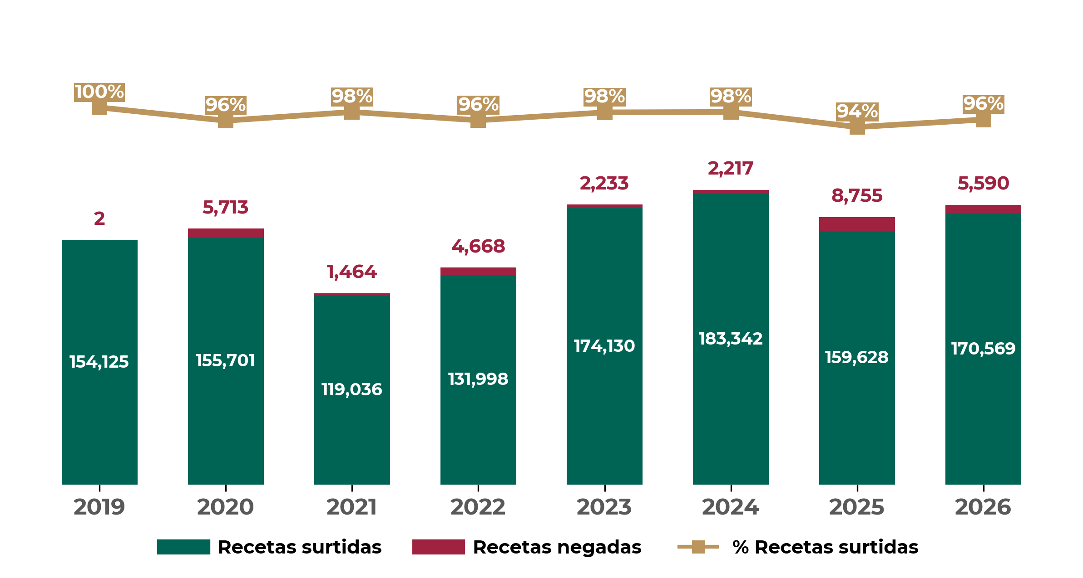
BAJA CALIFORNIA SUR
Abasto Recetas
Recetas surtidas y negadas
Comparación interanual de enero a febrero de cada año
Fuente: Portal de Control de Abasto. En 2026, se muestra lo correspondiente al periodo del 1 de enero al 28 de febrero de 2026.
Recetas manuales y electrónicas
Año | Manuales | Electrónicas | Porcentaje de electrónicas
2019 | 38,708 | 255,627 | 86.8%
2026 | 14,953 | 321,214 | 95.6%
Fuente: Portal de Control de Abasto. En 2026, se muestra lo correspondiente al periodo del 1 de enero al 28 de febrero de 2026.

Slide 17

BAJA CALIFORNIA SUR
Acciones 2025
Descripción | Monto (mdp)
Equipo médico y electromecánico
Adquisición de 141 piezas de equipo médico: 2 Mastógrafo, 54 Camilla, 83 Silla de ruedas, 2 Refrigerador para vacunas. | $21.7
Adquisición de 23 piezas de equipo electromecánico: 23 Aires Acondicionados. | $179.7
Inversión conservación
Intervención en áreas de Accesibilidad (rampas) en 6 unidades | $16.7
Intervención en áreas de Hemodiálisis Interna en 5 unidades | $12.2
Intervención en áreas de Mejora en Subdelegaciones en 2 unidades | $25.8
Intervención en áreas de Residencias Médicas en 4 unidades | $3.9
Intervención en áreas de Salud Mental en 1 unidad | $0.5
Intervención en áreas de Terapia Intensiva en 2 unidades | $17.0
Intervención en áreas de Urgencias en 1 unidad | $11.0
Programa Anual de Operaciones
Mantenimiento a equipo médico, onda de calor, mantenimiento a centrales de aire grado médico, entre otros | $178.5
Proyectos de infraestructura
HGR de 260 camas, Los Cabos | $3,482.0
¿Qué se hará?
2025
3,949.0 mdp

Slide 18

BAJA CALIFORNIA SUR
Inversión, 2019-2024
Descripción | Monto (mdp)
Obras de infraestructura
Ampliación y remodelación UMF 8, Santa Rosalía | $29.0
Centro de Lavado, La Paz | $26.0
Servicio de Hemodinamia en el HGZ/MF 1, La Paz | $40.0
Sustitución UMF No. 40 con 14+7 Consultorios, La Paz | $202.0
UCIN del HGZ/MF 1, La Paz | $28.0
UMF 39, 10+5, Cabo San Lucas | $90.0
UMF No. 40 14+7 consultorios La Fuente, La Paz | $71.9
Proyectos de conservación
Adquisición y sustitución de equipo electromecánico (18 componentes de equipo de aire acondicionado) | $142.0
Dignificación de 6 unidades de primer nivel(UMF 3, UMF 34 UMAA, UMF 39, UMF 4, UMF 6, UMF 8) | $13.2
Mejora de imagen en 4 Unidades Médicas (HGSZ 5, HGSZMF 26, HGZ 1, HGZ 38) | $17.0
Recurso para mantenimiento de infraestructura | $71.3
Rehabilitación de áreas de Patología en el HGZMF 1La Paz | $3.6
Rehabilitación de baños en 10 Unidades (HGSZ 38, HGSZ 5, HGSZMF 2, HGSZMF 26, HGZMF 1, UMF 3, UMF 34, UMAA UMF 39, UMF 4, UMF 6) | $13.2
Rehabilitación de cocinas y comedores en el HGZMF 1 La Paz | $2.0
¿Qué se hizo? 2019-2024
749.2 mdp

Slide 19


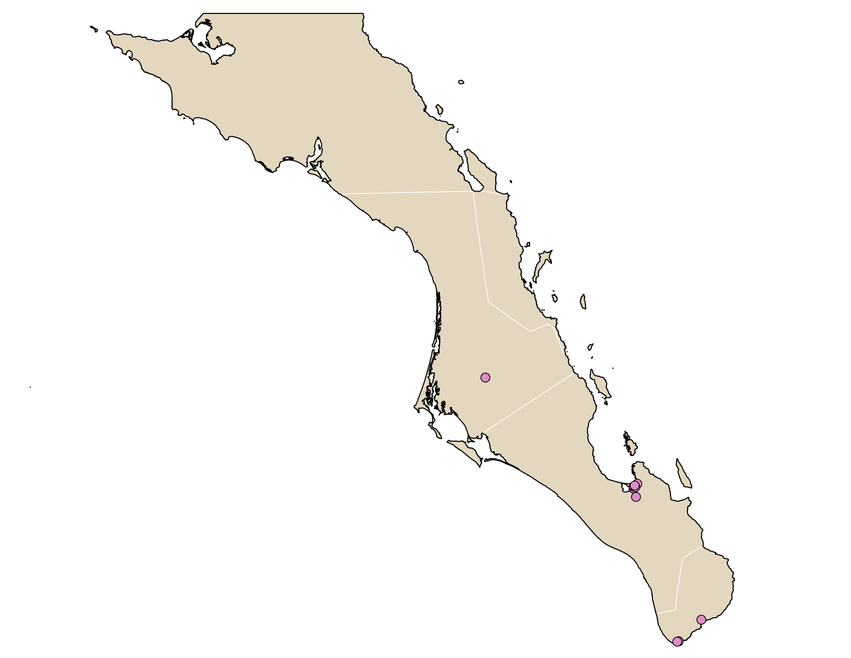
BAJA CALIFORNIA SUR
Infraestructura de prestaciones sociales
GUARDERÍAS
11 unidades 1 directas 10 indirectas | 1,757 inscritos 293 en espera
BIENESTAR SOCIAL
1 Centro de Seguridad Social | La Paz
CENTROS VACACIONALES, VELATORIOS Y TIENDAS
1 Tienda IMSS-SNTSS | No. 3 La Paz
Guarderías 11
Fuente: Boletín de guarderías enero de 2026.

Slide 20
BAJA CALIFORNIA SUR
Actividad económica
PRINCIPALES EMPLEADORES
Empleador público | Empleos Anterior | Empleos Actual | Variación | Empleador Privado | Empleos Anterior | Empleos Actual | Variación
INSTITUTO MEXICANO DEL SEGURO SOCIAL | 5,615 | 5,567 | -0.9% | NEGOCIO AGRICOLA SAN ENRIQUE SA DE CV | 1,961 | 2,129 | 8.6%
COMISION FEDERAL DE ELECTRICIDAD EPE | 1,578 | 1,588 | 0.6% | SOLAYA HOSPITALITY MANAGEMENT GROUP S DE RL DE CV |  | 2,069
EXPORTADORA DE SAL SA DE CV | 1,013 | 983 | -3.0% | TIENDAS SORIANA SA DE CV | 1,870 | 1,909 | 2.1%
Puestos de trabajo, por tipo de sector
-12.52%
-4.26%
+0.70%
+1.41%
+3.35%
+4.08%
+4.51%
+4.67%
+5.69%
Puesto de trabajo, por tipo de contratación
Feb 2025
Feb 2026
Mes | Permanente |  | Eventual |  | Total
 | Urbano | Campo | Urbano | Campo
Feb 2025 | 156,002 | 1,884 | 53,508 | 7,966 | 219,360
Feb 2026 | 161,064 | 1,765 | 53,131 | 7,570 | 223,530
Variación % | +3% | -6% | -1% | -5% | +2%
Fuente: Dirección de Incoporación y Recaudación.

Slide 21

BAJA CALIFORNIA SUR
Puestos de trabajo y salario base de cotización
 | 2018 Diciembre | 2026 Febrero | Variación % | Nacional Febrero | Salario Mensual
Salario Base de Cotización | $319.77 | $643.24 | 0.4% | $664.09 | $19,297.2
Puestos de trabajo comparación interanual de cada año
$643.24
SBC
Febrero
2018
2019
2020
2021
2022
2023
2024
2025
2026
PRINCIPALES DEUDORES
Categoría | Deudores | Monto de deuda (mdp)
Principal deudor privado | NEGOCIO AGRICOLA SAN ENRIQUE SA DE CV | $17,434.70
 | ESTRUCTURAS, CASA Y DISEÑOS D&I | $13,912.30
 | MINERA Y METALURGICA DEL BOLEO S A P I DE CV | $13,414.74
Principal deudor público | Administración Portuaria Integral de Baja California Sur S.A. de C.V. | $13.84
 | Aeropuertos y Servicios Auxiliares Sin Tipo de Sociedad | $45.55
 | Exportadora de Sal S.A. de C.V. | $183.25
Salario base de cotización: se utilizo para deflactar el INPC a febrero de 2026 144.307, para diciembre 2018 es 103.02, el indice para dividir diciembre 2018 es de 0.713895.
Fuente: Dirección de Incorporación y Recaudación enero 2026.

Slide 22
BAJA CALIFORNIA SUR
Especialistas, Draft
Programa IMSS Ordinario Baja California Sur
Corte de Información: marzo 2025

Slide 23
BAJA CALIFORNIA SUR
Especialistas, Draft
Programa IMSS Ordinario Baja California Sur (cont.)
Corte de Información: marzo 2025

